Slide 1

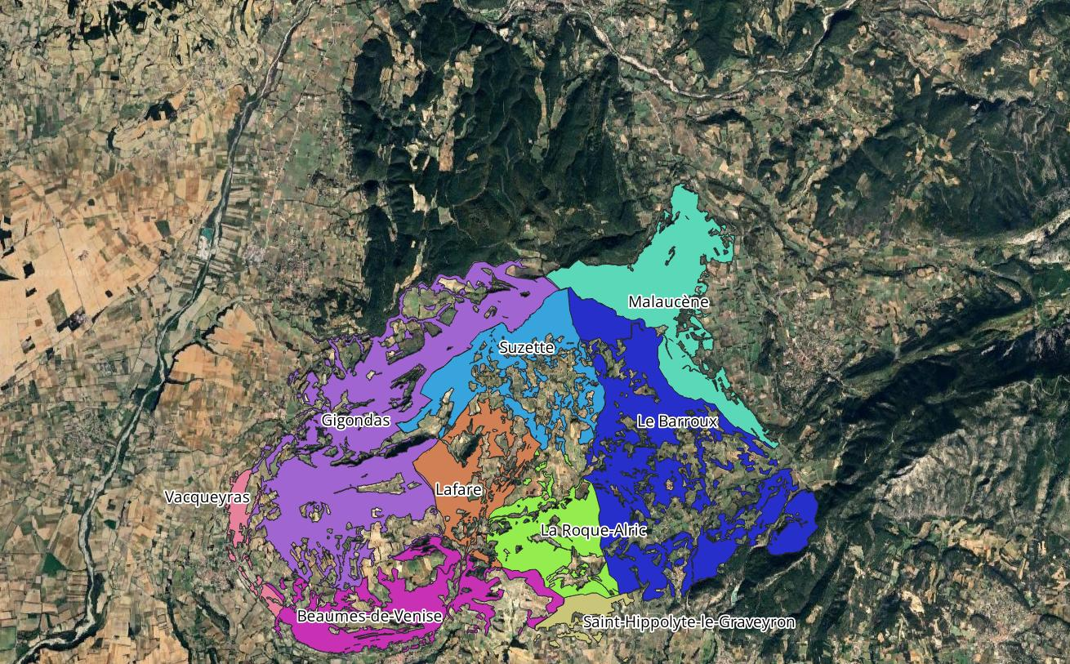

Le territoire de l’ASL de Dentelles
3 390 ha de forêt
2 000 propriétés
9 communes

Slide 2
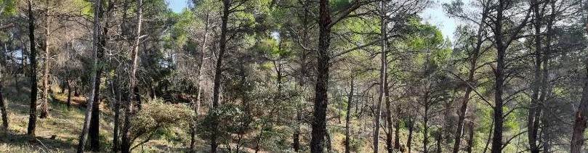



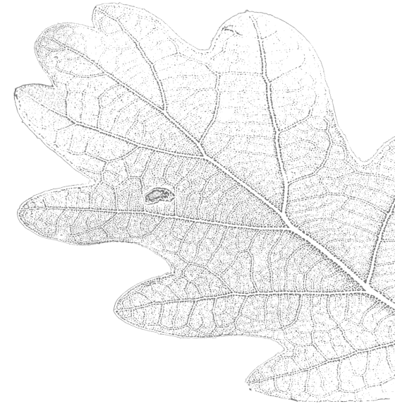
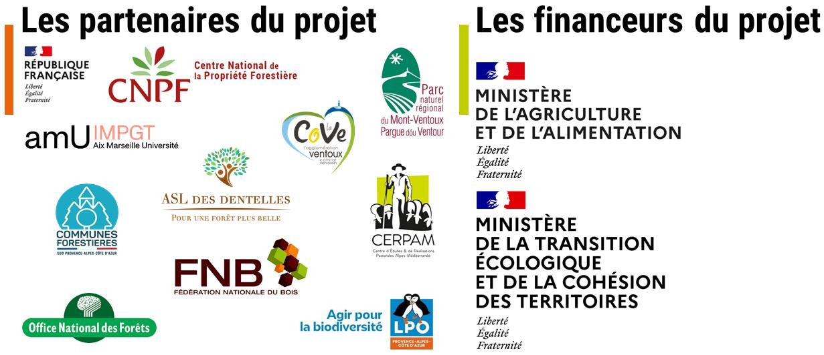



Projet CIGeFOR-Dentelles
www.cnpf.fr

Slide 3
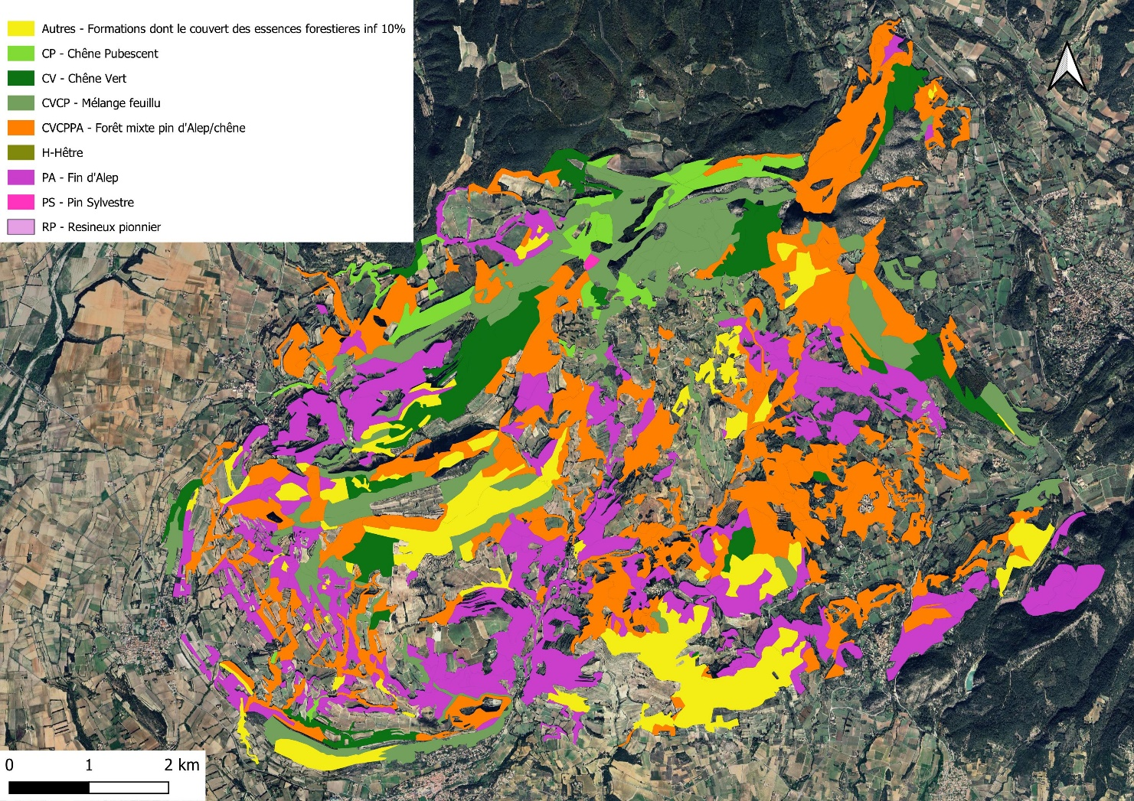

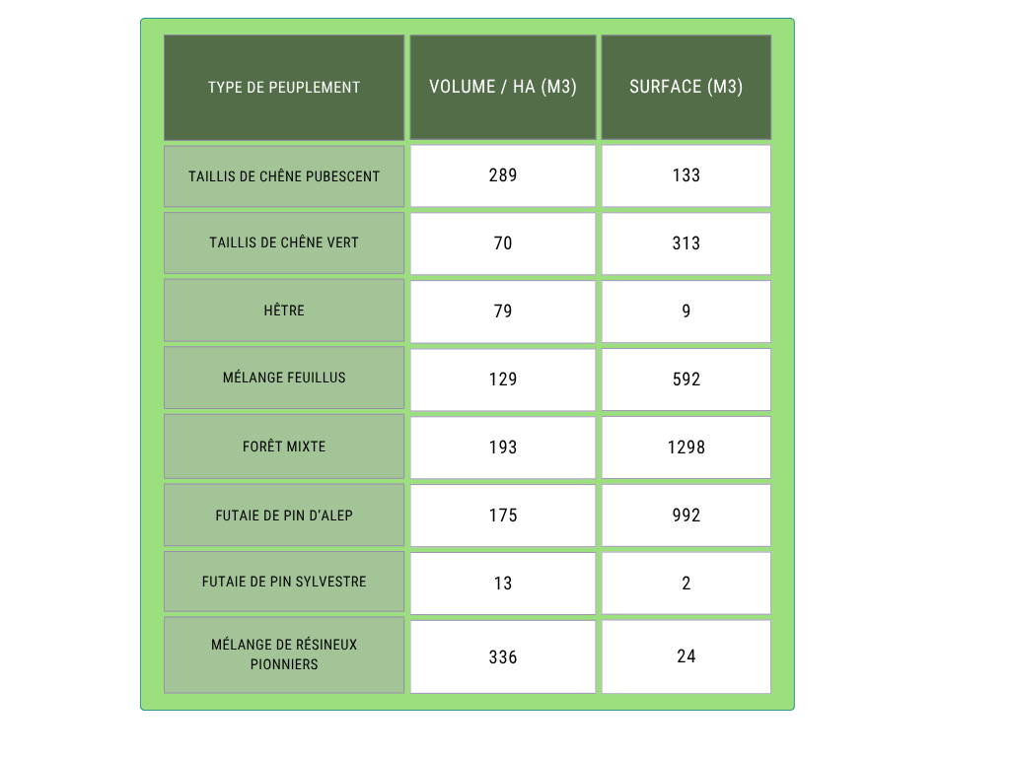

Diagnostic forestier
Etude des types de peuplements sur les Dentelles - 580 points d’échantillonnage
Volume moyen = 192 m³/ha

Slide 4
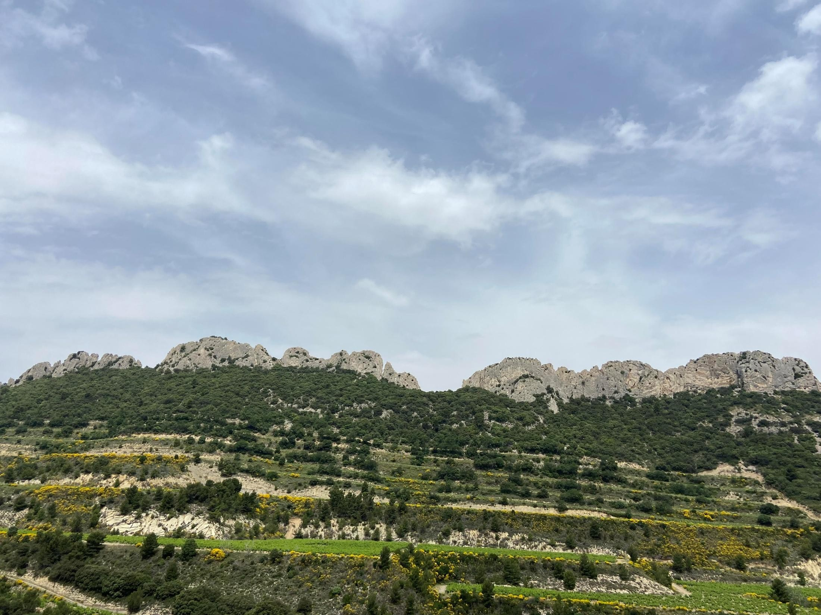

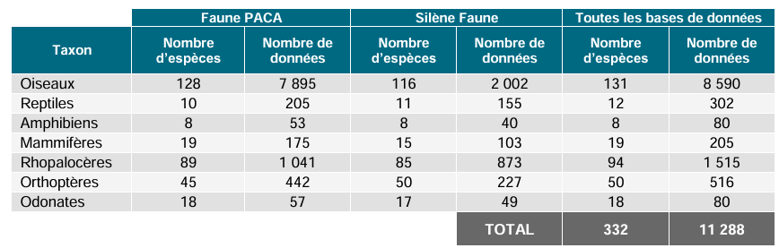

Diagnostic de la biodiversité spécifique
Synthèse des données 2014 -2024:
3 134 données ont été récoltées dans le cadre inventaires réalisés pour le projet.

Slide 5


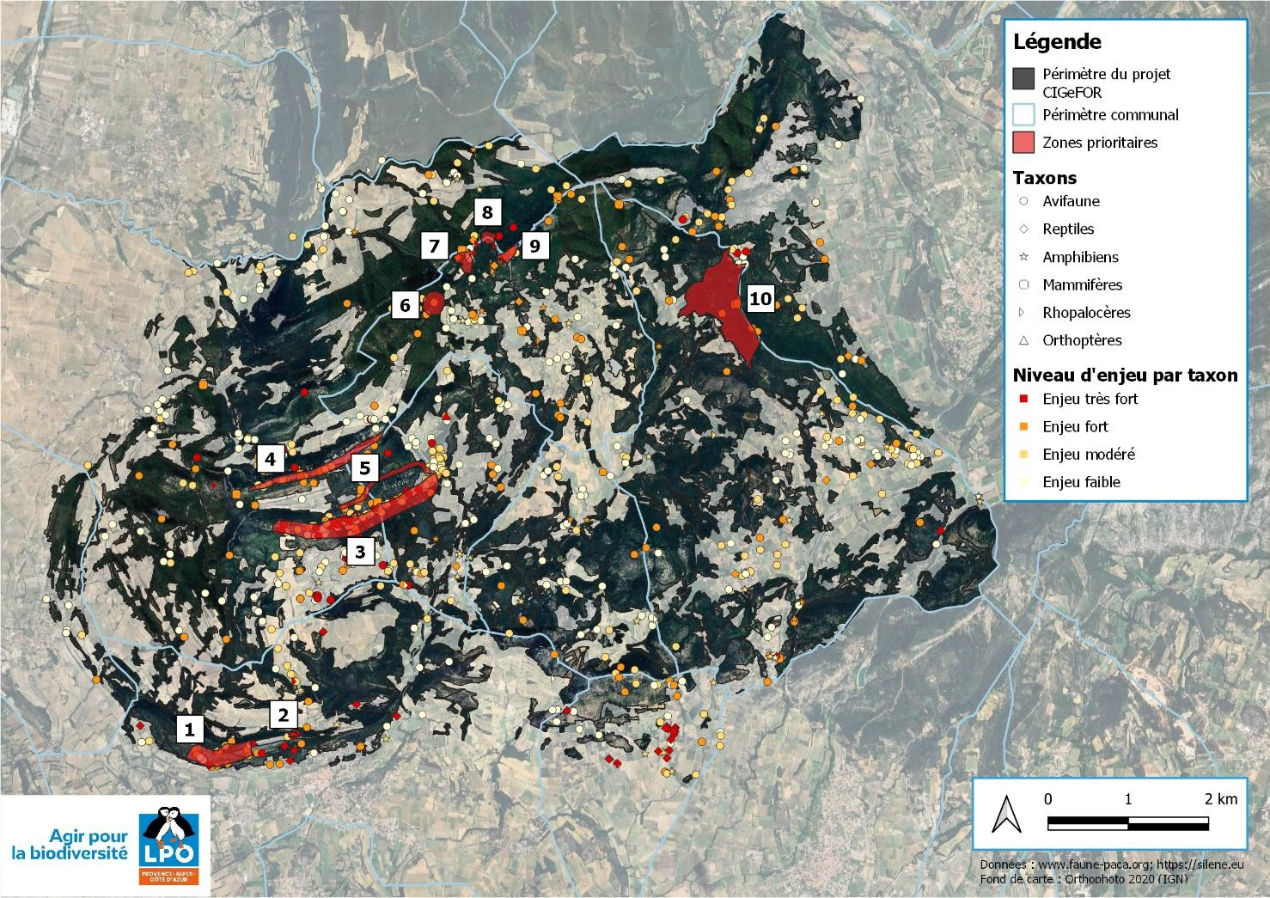

Quelques actions à mener en faveur de la biodiversité
10 secteurs prioritaires
Zone 1 & 2 : Présence du Lézard ocellé dans les sites historiques (Chapelle Saint-Hilaire, Notre-Dame d’Aubune…)
Zone 3 & 4 : Rapaces et Monticole bleu.
Zone 5 : Corridor écologique qui favorise le passage de plusieurs espèces de mammifères. Présence également de la Genette commune.
Zone 6 : Potentiel site de nidification pour le
Circaète Jean-le-Blanc.
Zone 7, 8 & 9 : Milieux ouverts accueillant le Seps strié ou l’Hespérie des Cirses.
Zone 10 : Plusieurs espèces de reptiles : le Psammodrome d’Edwards, le Lézard à deux raies, des murailles… au niveau des lisières forestières.

Slide 6
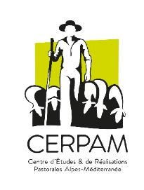
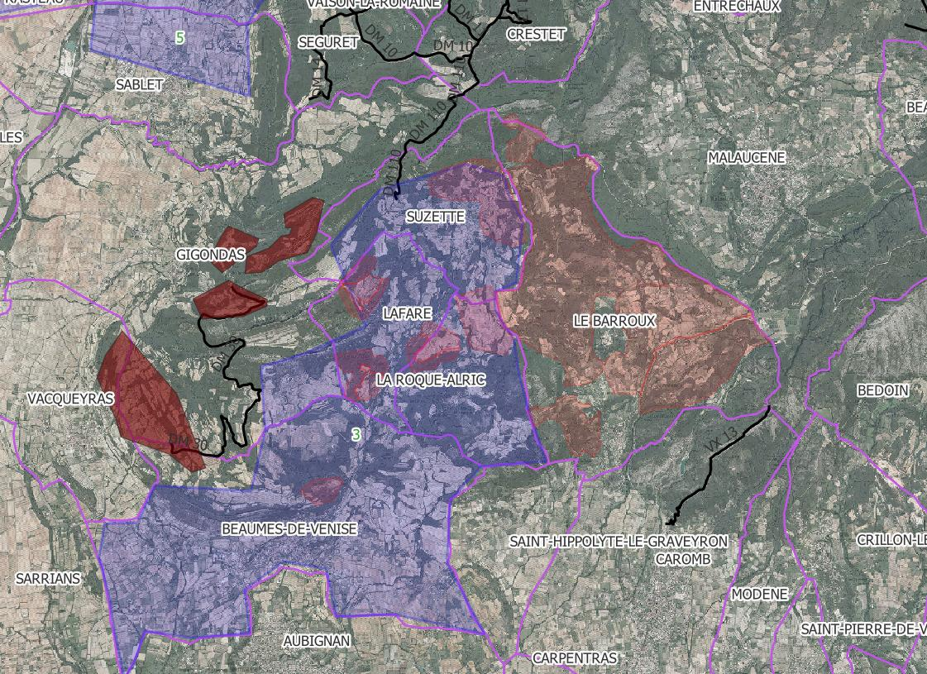

Perspectives pastorales
Le Barroux
Forêts dans l’ASL, PSG avec planification de coupe
1/ Faire diagnostic pastoral simplifié :
En fonction de leur distance aux vignes :
          > Utilisable pendant le pâturage des vignes (nuit, jours de pluie)
          > ou comme quartier autonome hors période de pâturage des vignes ?
        Caractérisation pastorale
        > en l’état : circulation ? Niveau de ressource ?
        > en fonction des travaux prévus : évolution attendue?
        2/ Besoin d’animation, en fonction des résultats, pour installation nouvel éleveur
        ! Quid éleveur qui serait déjà présent
Zone en lien avec projet Syndicat Côtes du Rhône 2025-2028
Secteur 3 (bleu) : en 3e année
Animation à prévoir : voir si articulation nécessaire avec projet du Barroux
Notes:
DP :
Objectif de créer une base de pâturage et extensions possibles

Slide 7
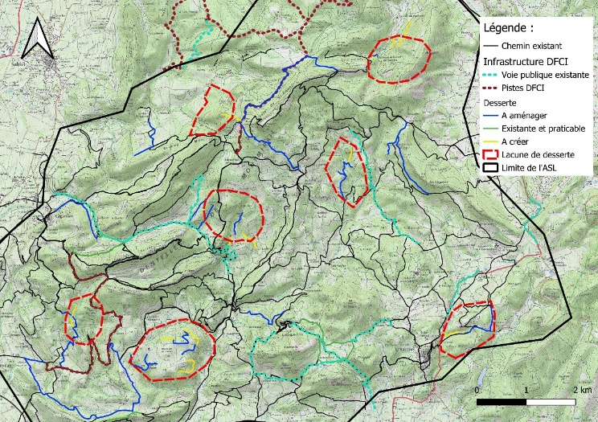
Préconisations DFCI
Desserte et peuplements difficiles d’accès
Topographie très contraignante
Préconisations :
remise en état des pistes DFCI
valorisation des routes existantes
adaptation de certains chemins
Zones identifiées pour la création ou l’aménagement d’accès

Slide 8


PSG concerté
Document de gestion durable
Duré : 20 ans
Gestion de la ressource
Prise en compte des enjeux
Description de la forêt
Mise en place d’un programme des coupe et travaux
Le PSG : 1 480 ha de forêt
15 unités de gestion
Merci la DRAAF

Slide 9
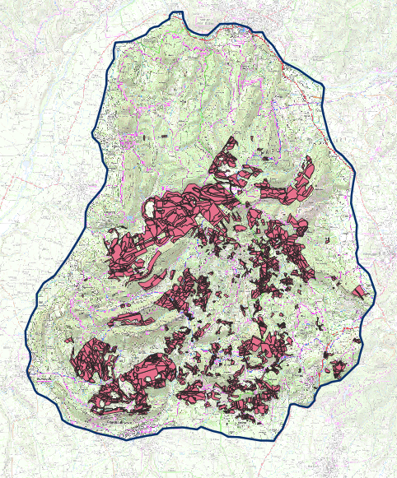
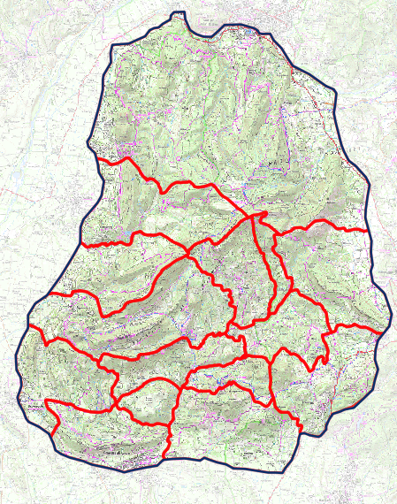
PSG concerté
Découpage en Unités de gestion

Slide 10
PSG concerté
Coupes
230 ha de coupe non déficitaire
400 ha de coupe déficitaire
¼ de coupe feuillue pur
¾ coupe résineuse ou mélange
Coupes
&
travaux
Travaux
Travaux d’amélioration | Travaux DFCI
Plantation en regarni Plantation sous couvert Dépressage | Obligation légale de débroussaillement Bande débroussaillée de sécurité Zone d’appui à la lutte

Slide 11

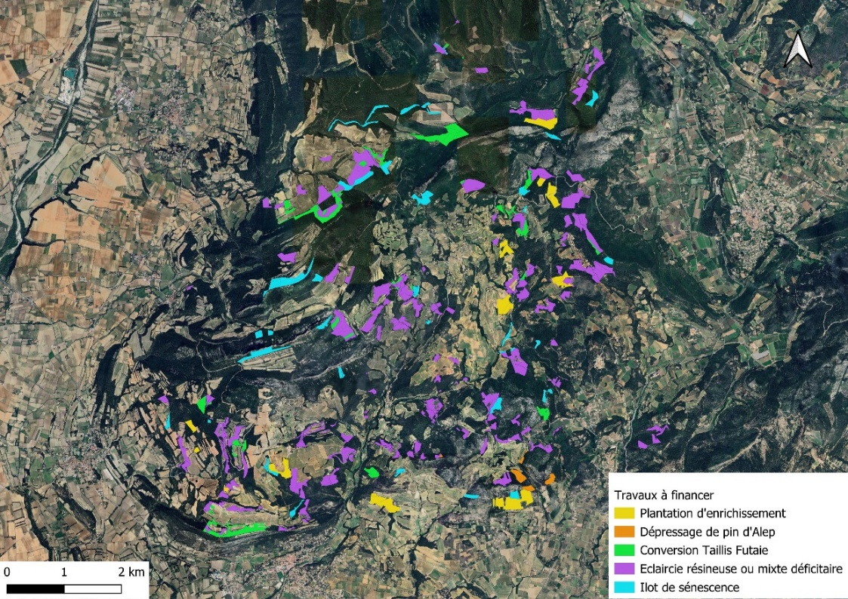

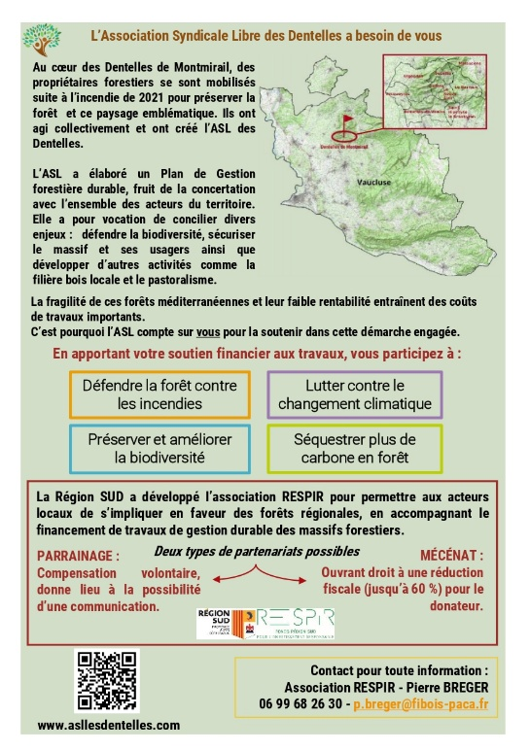



Les financements forestiers

Slide 12
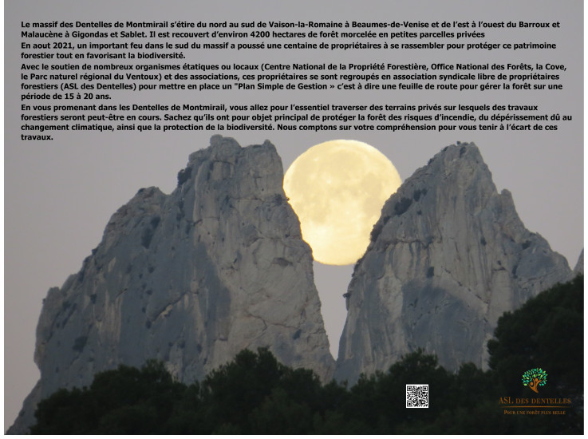
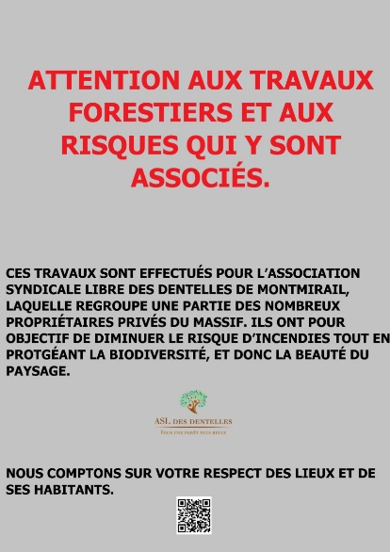
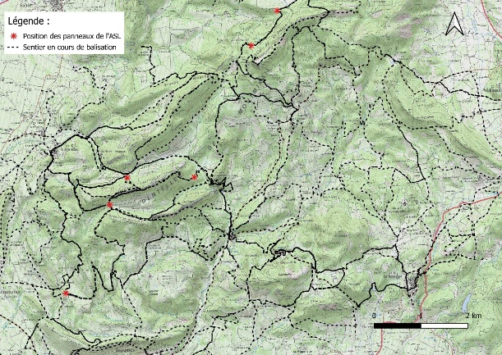
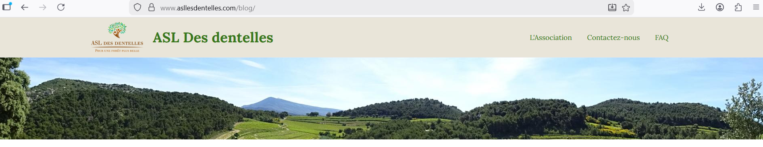

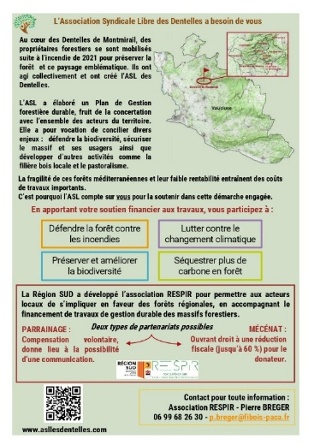
Communication
Pupitres et panneaux mobiles
Site internet
Conférence de presse et flyer pour la levée de fond
Relais du projet par les partenaires sur leurs plateformes

